Slide 1








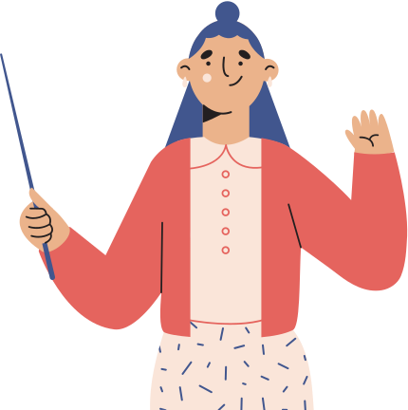




CHÀO MỪNG CÁC EM
ĐẾN VỚI TIẾT HỌC HÔM NAY!

Slide 2







Trò chơi “Bác sĩ tí hon”
Mỗi tổ cử ra 2 bạn tham gia trò chơi.
Trong thời gian 3 phút, 1 bạn có nhiệm vụ diễn tả hành động mà GV ghi trên bảng, bạn còn lại đứng đối mặt, quan sát và đoán xem hành động đó là biểu hiện của bệnh gì.
Đội nào đoán được nhiều và có đáp án chính xách hơn sẽ giành chiến thắng.

Slide 3





CHỦ ĐỀ 6: TẬP LÀM CHỦ GIA ĐÌNH
Tuần 20 + 21 - Tiết 2:
ỨNG XỬ VỚI CÁC THÀNH VIÊN TRONG GIA ĐÌNH

Slide 4







NỘI DUNG BÀI HỌC
1. Cách chăm sóc người thân bị mệt, ốm
2. Rèn luyện kĩ năng chăm sóc người thân bị mệt, ốm
3. Lắng nghe tích cực trong gia đình.
4. Thể hiện sự lắng nghe tích cực trong gia đình.
3. Lắng nghe tích cực trong gia đình.

Slide 5
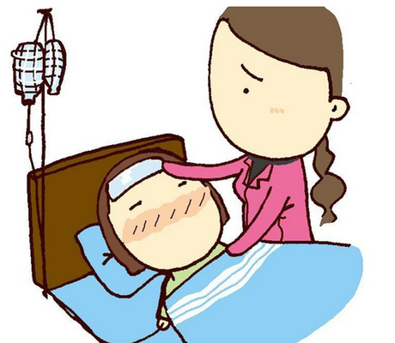
1. Cách chăm sóc người thân bị mệt, ốm
Khi em ốm, mệt, ai là người thường chăm sóc cho em?
Người đó chăm sóc em như thế nào?
Cảm giác của em lúc đó ra sao?

Slide 6

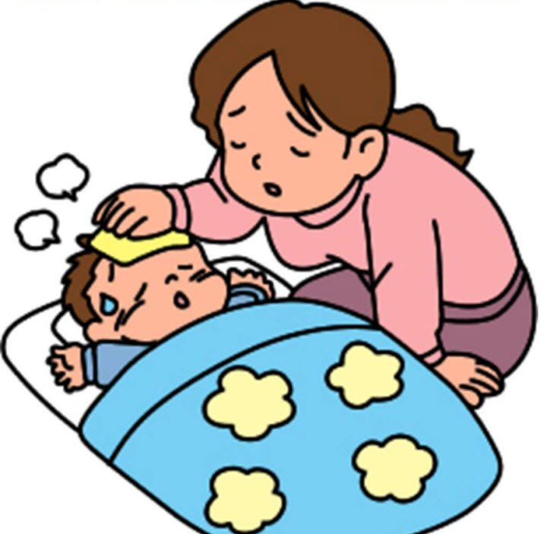
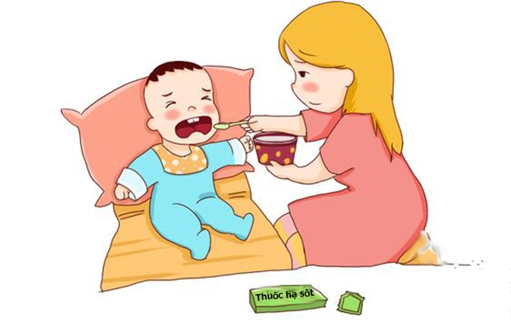
Thảo luận nhóm
Khi chăm sóc người thân bị mệt, ốm, chúng ta cần thể hiện lời nói, nét mặt, cử chỉ, hành động như thế nào?

Slide 7



KẾT LUẬN
Tình cảm gia đình vô cùng thiêng liêng và cao quý. Chăm sóc người thân khi mệt, ốm là cách chúng ta thể hiện tình yêu thương, sự quý trọng đối với các thành viên trong gia đình.

Slide 8

2. Rèn luyện kĩ năng chăm sóc người thân bị mệt, ốm.
TH1: Linh vừa đi học về, thấy mẹ đang ngồi trên ghế nghỉ ngơi. Không thấy mẹ hỏi chuyện học tập ở trường như mọi hôm, Linh cất cặp sách rồi đến ngồi bên cạnh mẹ. Linh thấy người mẹ đang rất nóng, mẹ còn bị chóng mặt, đau đầu nữa.

Slide 9

TH2: Hải có em trai rất hiếu động. Do mải chơi giữa trời nắng, em bị mệt, mặt em đỏ gay, mồ hôi ướt hết quần áo.

Slide 10






THẢO LUẬN NHÓM
Khi thấy người thân có biều hiện mệt, ốm như vậy chúng ta cần làm những việc gì?
Biểu hiện của người thân khi mệt, ốm trong tình huống là gì?
Hãy đóng vai để thể hiện kĩ năng chăm sóc người thân bị mệt, ốm.

Slide 11
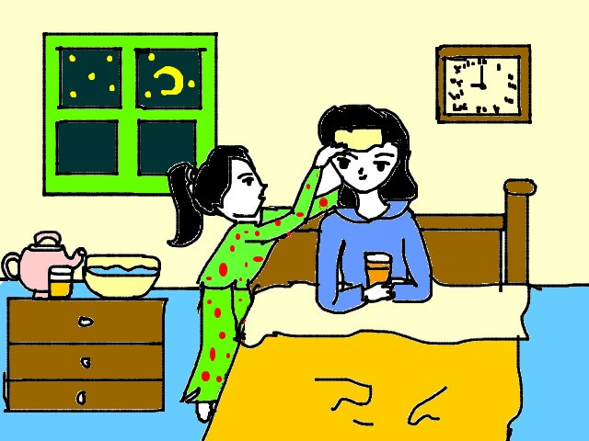
Cách xử lý các tình huống
TH1: •
Hỏi han sức khoẻ của mẹ.
Giúp mẹ đo nhiệt độ, chườm khăn ấm.
Pha nước chanh (cam) cho mẹ.
Đỡ mẹ vào phòng nghỉ ngơi,…

Slide 12

TH2:
Hỏi thăm em xem có mệt nhiều không.
Khuyên em chưa nên đi tắm ngay.
Lấy nước cho em uống.
Đưa em vào chỗ thoáng, mát để nghỉ ngơi,…

Slide 13
KẾT LUẬN
Cần phải biết quan tâm, lưu ý đến tình trạng sức khoẻ của người thân.
Có những biện pháp, cách xử lí phù hợp để chăm sóc người thân khi bị mệt, ốm.
Notes:
Mỗi khi mệt, ốm, ai trong chúng ta cũng cần được người khác quan tâm, chăm sóc, nhất là từ những người thân trong gia đình. Khi chăm sóc người thân bị mệt, ốm, ta sẽ vừa cảm nhận được tình cảm, sự ấm áp và hạnh phúc, đồng thời lan toả những điều đó đến với người thân của chúng ta.

Slide 14
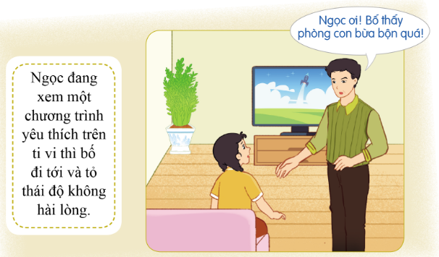
3. Lắng nghe tích cực trong gia đình
Thảo luận nhóm 4
Thảo luận, dự đoán cách ứng xử của Ngọc trong tình huống bên.

Slide 15
Một số cách ứng xử của Ngọc:
1. Ngọc vẫn xem ti vi và nói với bố mình sẽ dọn dẹp vào hôm khác.
2. Ngọc làm theo lời bố với thái độ miễn cưỡng, bực bội.
3. Ngọc tắt ti vi và vào phòng, không làm gì cả.
4. Ngọc nói với bố: "Con thấy phòng con vẫn gọn gàng mà!"…

Slide 16
Cách thể hiện sự lắng nghe tích cực:
Nhìn vào mặt người thân trong gia đình.
Thể hiện sự tập trung, chăm chú lắng nghe.
Có phản hồi thích hợp: gật đầu, trả lời câu hỏi,...
Tiếp nhận góp ý một cách tích cực.
Kiểm soát cảm xúc của bản thân.
Notes:
Khi chúng ta lắng nghe nghĩa là chúng ta biết quan tâm đến người khác, biết quan tâm và chia sẻ. Hãy lắng nghe tích cực ngay cả khi ý kiến của mình và người thân không đồng nhất.

Slide 17
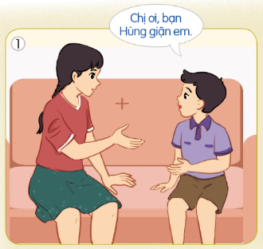
4. Thể hiện sự lắng nghe tích cực trong gia đình.
Nhóm 1+2
Em trai chia sẻ với Mi về việc Hùng – bạn thân của em đang giận em. Việc này khiến em cảm thấy rất buồn.

Slide 18
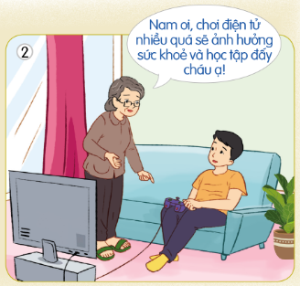
Nhóm 3+4
Bà thấy Nam đang ngồi chơi điện quá nhiều tử nên nhắc nhở Nam

Slide 19
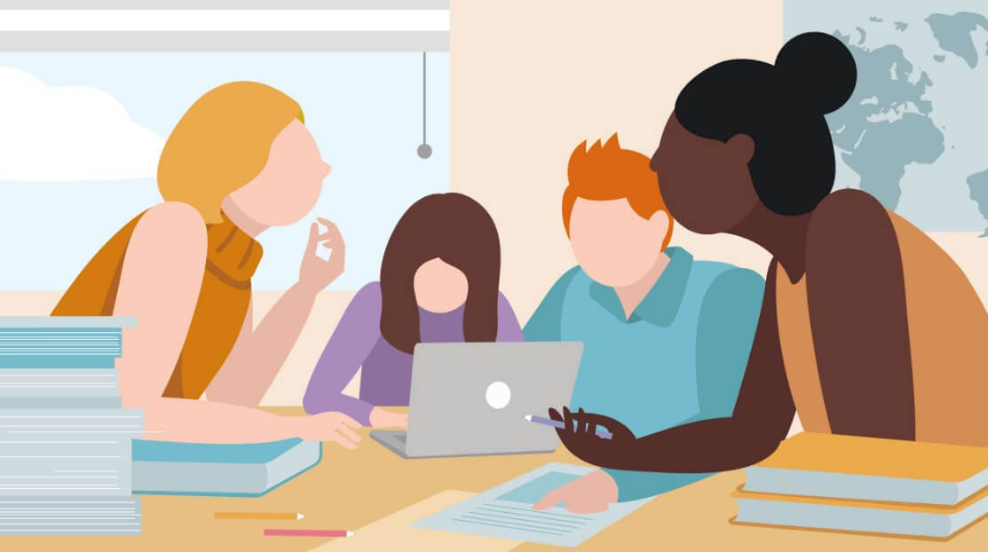
Các nhóm hãy phân vai, thảo luận kịch bản để thể hiện sự lắng nghe tích trong tình huống.

Slide 20
Lắng nghe tích cực trong các tình huống hằng ngày ở gia đình:
Cần thể hiện sự lắng nghe tích cực một cách thường xuyên.
Khi tiếp nhận ý kiến của người thân, cần có thái độ tôn trọng, đồng cảm.
Notes:
Lắng nghe tích cực là một thói quen tốt và cần thiết trong tất cả các mối quan hệ, đặc biệt là với những người thân trong gia đình. Để lắng nghe tích cực, cần có sự rèn luyện và thực hiện thường xuyên, liên tục.

Slide 21

LUYỆN TẬP
Trình bày những kỹ năng của em khi chăm sóc người thân bị mệt, ốm.

Slide 22

VẬN DỤNG
Tìm hiểu và giới thiệu một tấm gương học sinh ngoan hiền, chịu khó, học tốt trong, lớp, trường.

Slide 23

HƯỚNG DẪN VỀ NHÀ
Ôn lại kiến thức đã học
Hoàn thành bài tập vận dụng
Chuẩn bị tiết sinh hoạt

Slide 24


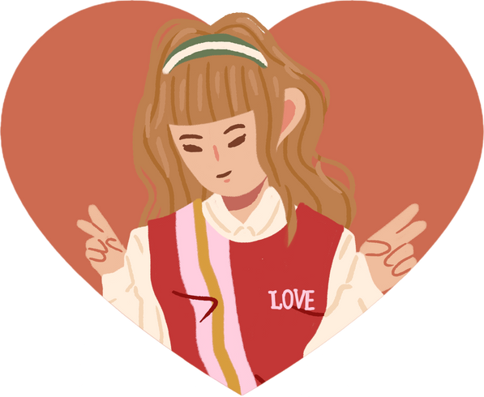

CẢM ƠN CÁC EM
ĐÃ LẮNG NGHE BÀI GIẢNG!

